Slide 1
Lineare Funktionen
Parallele, idente und normale Geraden

Slide 2

Definition einer linearen Funktion
Eine lineare Funktion ist eine reelle Funktion der Form
$$f\left(x\right)=k∙x+d \left(mit k,d ∈ℝ\right)$$

Slide 3
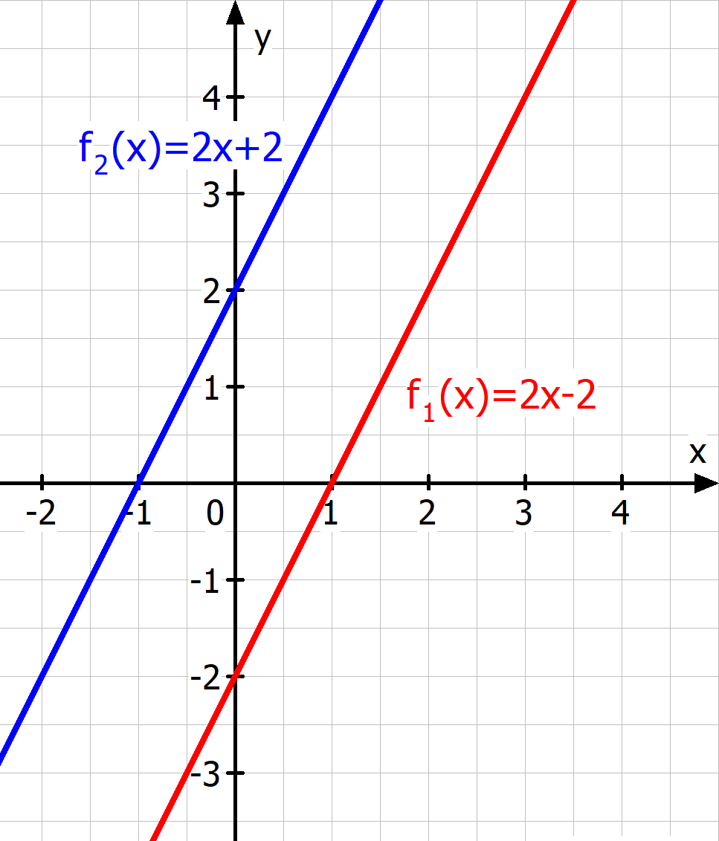
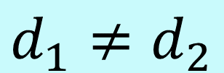
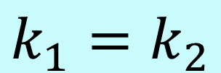
Parallele Geraden
2 Geraden $f_{1}\left(x\right)=k_{1}x+d_{1}$ und $f_{2}\left(x\right)=k_{2}x+d_{2}$ sind parallel (nicht ident!), wenn sie die gleiche Steigung, aber nicht den gleichen y-Abschnitt haben.
$$k_{1}=k_{2}$$
$$d_{1}≠d_{2}$$
Zwei parallele Geraden haben keinen
gemeinsamen Schnittpunkt!!!

Slide 4
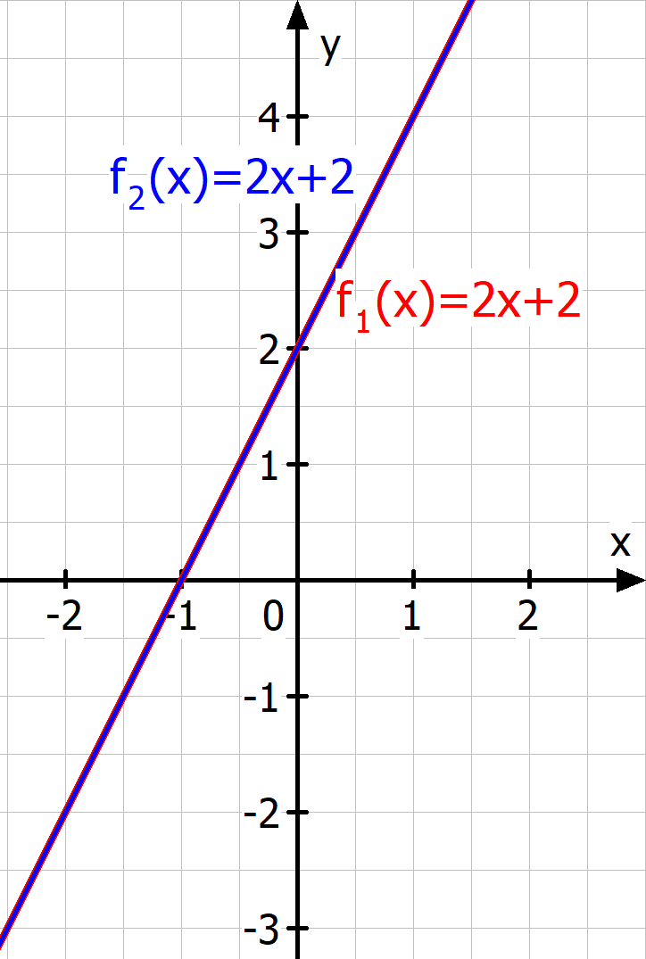
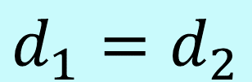
Idente Geraden
2 Geraden $f_{1}\left(x\right)=k_{1}x+d_{1}$ und $f_{2}\left(x\right)=k_{2}x+d_{2}$ sind ident, wenn sie
die gleiche Steigung UND den gleichen y-Abschnitt haben.
$$k_{1}=k_{2}$$
$$d_{1}=d_{2}$$
Zwei idente Geraden haben unendlich viele
gemeinsame Punkte.

Slide 5
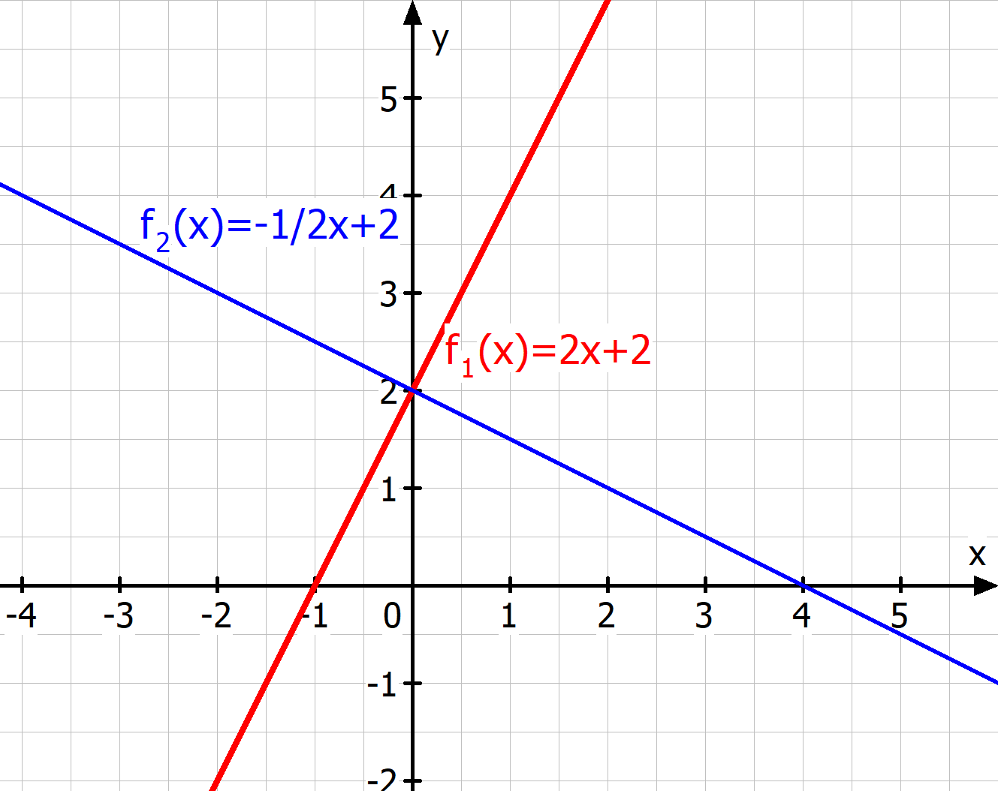


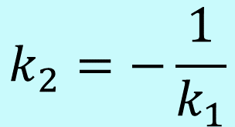
Normale Geraden
2 Geraden $f_{1}\left(x\right)=k_{1}x+d_{1}$ und $f_{2}\left(x\right)=k_{2}x+d_{2}$ sind zueinander normale
Geraden, wenn folgender Zusammenhang gilt:
$$k_{2}=−\frac{1}{k_{1}}$$
$$d_{1},d_{2}…beliebig$$
$$f_{1}\left(x\right)=2x+2$$

Slide 6
Bsp.) Bestimme die Funktionsgleichung der zu g 1) parallelen 2) normalen Geraden durch den Punkt R.
$$g\left(x\right)=−4x+3 ; R=(4|−5)$$

